Slide 1
Проблема Четырех Красок
В математике
Презентацию подготовила:
Выголова Татьяна
6А класс

Slide 2
Вопросы:
Зачем и где применяется?
Почему это проблема?
Каким образом доказывается?

Slide 3

Предположения:
Можно использовать всего четыре краски и сделать так, чтобы рядом не стояло одинаковых

Slide 4
Гипотеза:
Я считаю, что с помощью любых четырех цветов или красок можно закрасить любую область(фигуру),и при этом получится, что соседние цвета не совпадут!

Slide 5
План действий:
Опросить одноклассников
Выдвинуть гипотезу
Понять и сформулировать теорему
Разобраться в процессе доказательства
Проверить данную теорему на практике
Познакомиться с игрой «Четыре краски» и принять участие в ней
Написать вывод

Slide 6
А как думают наши одноклассники?

Slide 7
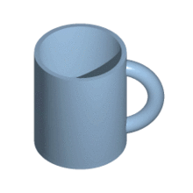
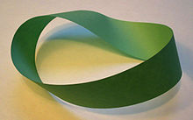
Введение в топологию
В середине ХIX столетия возникло совершенно новое течение в геометрии, которому было суждено вслед за тем стать одной из главных движущих сил современной математики.

Slide 8
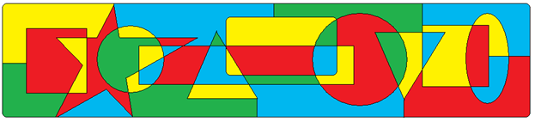
Теорема о Четырех красках утверждает:
Группу объектов (геометрические фигуры) можно раскрасить четырьмя красками так, чтобы любые две области, имеющие общий участок границы, были раскрашены в разные цвета.

Slide 9
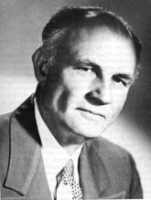
Разгадка и объяснение:
Теорему о четырех красках впервые в 1852 году сформулировал Фрэнсис Гутри, однако доказать ее не смог. Поэтому эта теорема получила название «Проблема Четырех Красок».

Slide 10
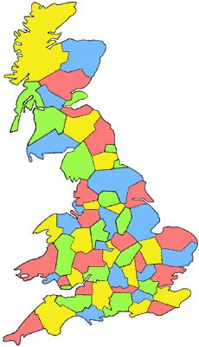

Slide 11
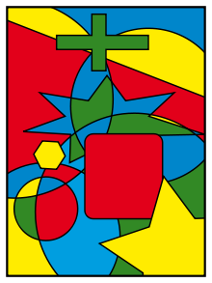

Slide 12
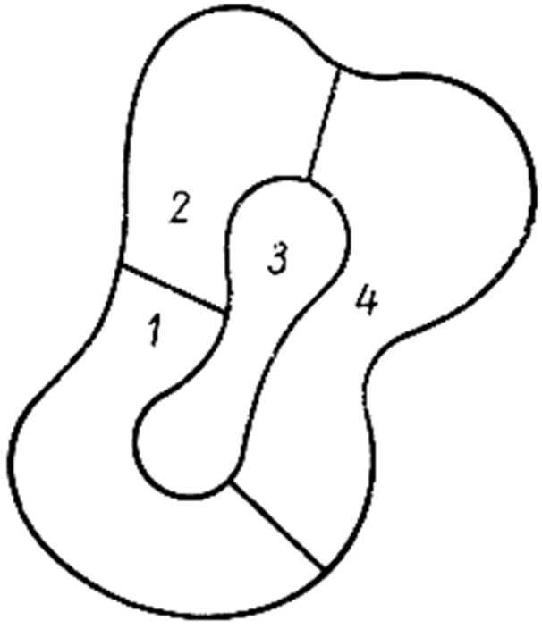
Спустя год появилось первое доказательство гипотезы, которое представил В. Кемпе. Но через одиннадцать лет П. Хивуд обнаружил в нем ошибку, но извлёк из него важное, доказав, что для раскраски любой карты, даже самой сложной конфигурации, достаточно пяти красок.

Slide 13
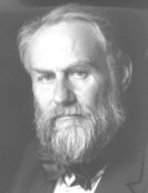
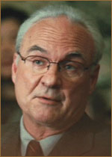
Кто же доказал теорему?
Теорема была доказана в 1976 году Кеннетом Аппелем и Вольфгангом Хакеном. Она была доказана с помощью компьютера.

Slide 14
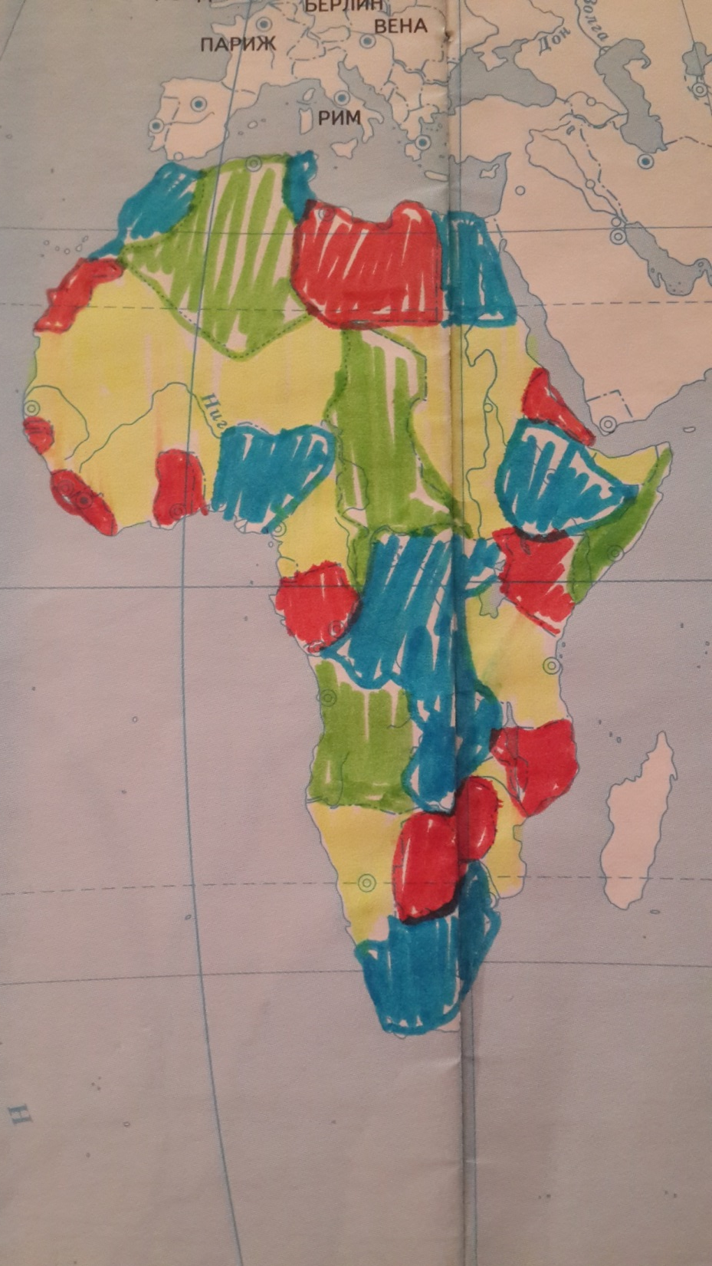
Я тоже попробовала самостоятельно раскрашивать карты, чтобы убедиться в том, что для раскраски любой конкретной карты хватает четырех красок.

Slide 15
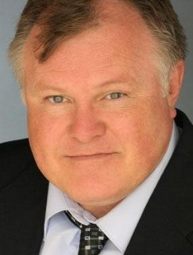
Что же за игра «Четыре краски»?
Стивен Барр предложил эту логическую и интереснейшую игру.
Два игрока поочередно раскрашивают на одном листе бумаги области, используя только четыре карандаша, проигрывает тот, кто вынужден будет взять пятый карандаш.

Slide 16
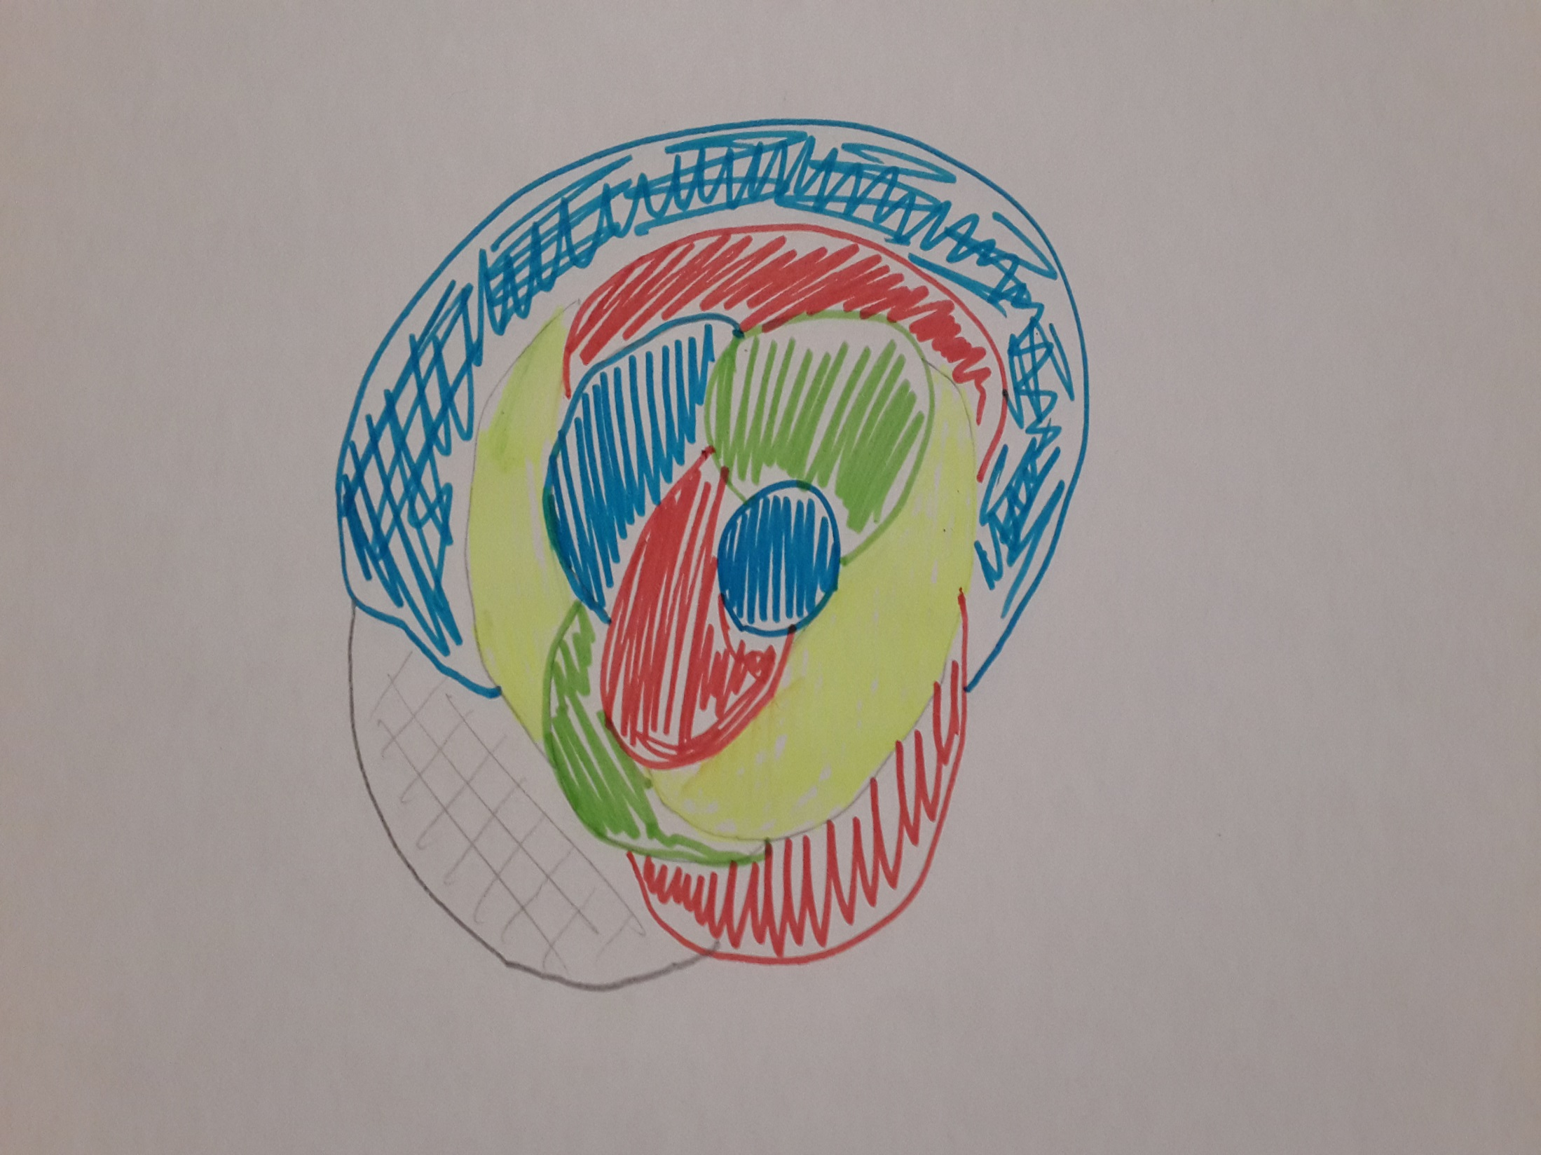
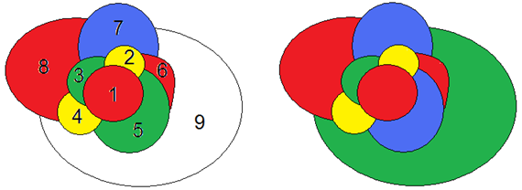
На рисунке приведена типичная картинка, которая остается после очередной игры «Четыре краски».

Slide 17
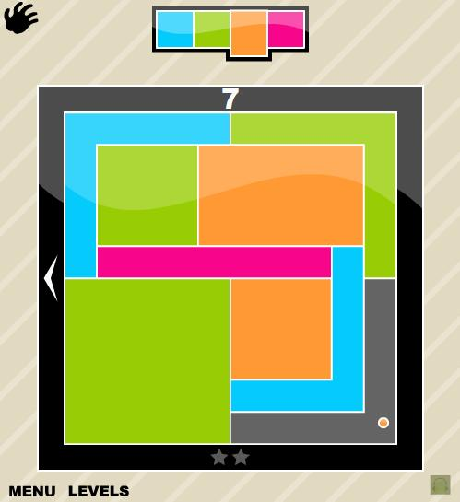
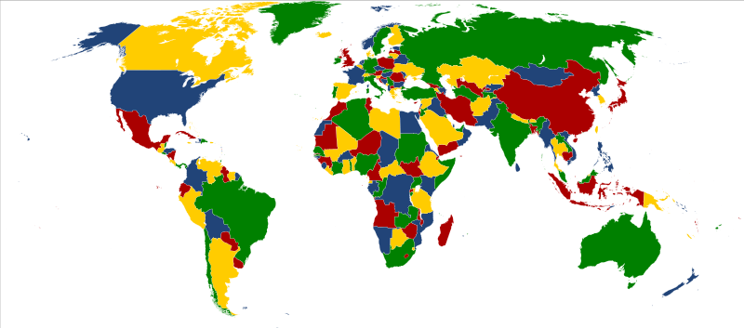
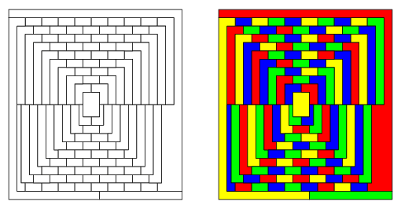
Существуют также следующие вариации игры:

Slide 18
Вывод:
Гипотеза подтвердилась. Я познакомилась с проблемой четырех красок. Она легко формулируется и очень наглядна, но трудно доказывается, поэтому и называется проблемой. Выяснила, что она применяется при раскраске карт, и что существует такая игра «четыре краски».

Slide 19
ИСТОЧНИКИ:
https://ru.wikipedia.org/wiki/%CF%F0%EE%E1%EB%E5%EC%E0_%F7%E5%F2%FB%F0%B8%F5_%EA%F0%E0%F1%EE%EA
http://geometry2006.narod.ru/Lecture/4paints/4paints.htm
http://www.razlib.ru/matematika/matematicheskie_golovolomki_i_razvlechenija/p45.php
http://nsportal.ru/shkola/geometriya/library/2014/04/04/vvedenie-v-topologiyu-problema-chetyrekh-krasok

Slide 20

СПАСИБО ЗА ВНИМАНИЕ!

